Slide 1

MusicStudio
项目成员：易靖凯、柯俊锐、应瑞琦
2022 年 3 月

Slide 2

01
想法的诞生
THE BIRTH OF IDEAS
^{目录}
项目设计
THE DESIGN OF PROJECT
02
^{CONTENT}
项目特色
THE SPECIALTY OF PROJECT
03

Slide 3
01
想法的诞生

Slide 4
想法的诞生
01
音乐APP功能繁杂
音乐APP很多，但功能上过于繁杂，许多页面对大部分用户来说，即使天天使用APP，也不会点击，过多、过于凌乱的页面，用户只能视而不见，只关注自己喜欢的页面。
所以我们的APP致力于一个没有杂乱而体验差的UI页面的APP，提取出用户想要的，保留用户最关心的部分，简洁的页面给人舒畅的体验

Slide 5
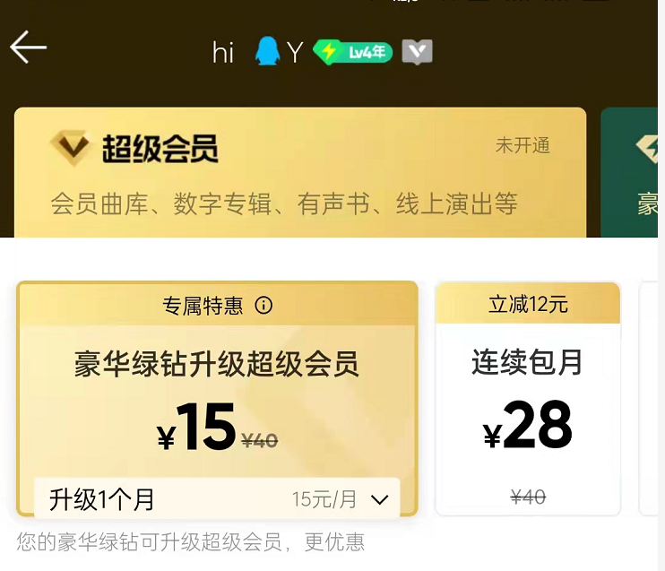
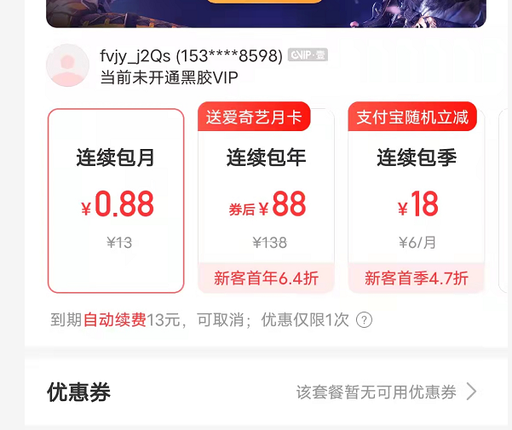
想法的诞生
01
音乐APP会员制度
几乎所有音乐APP都需要会员，很多歌曲甚至有了会员还需要充值，吃相难看，音乐与金钱挂钩后似乎也失去了原本的意义。所以我们考虑是否可以做一个没有会员即可畅享的APP来满足只想安安静静听音乐的用户
应用商店下载量最高的两个APP

Slide 6
想法的诞生
01
记录听歌的时候产生的一些心情和想法
当我们在听某首歌的时候会有一些感悟和心情想要记录，当我们翻看听歌历史的时候不仅仅看到听了什么歌曲，也能看到当时听这首歌时候的心情。但是当前市面的音乐app没有这种功能。

Slide 7
02
项目介绍

Slide 8
项目介绍
02
项目前端框架-Flutter
Flutter 是 Google 推出并开源的移动应用开发框架，主打跨平台、高保真、高性能。开发者可以通过 Dart 语言开发 App，一套代码同时运行在 iOS 和 Android平台。 Flutter 提供了丰富的组件、接口，

Slide 9
项目介绍
02
项目特色框架-Flutter
A、混合开发中，最接近原生开发的框架；
B、性能强大，流畅；
C、优秀的路由设计；
功能强大
D、优秀的动画设计；
E、简单易学，Dart语言更具优势；
F、跨多种平台，减少开发成本；支持插件，可以访问原生系统的调用
跨平台、易上手

Slide 10
项目介绍
02
后端框架-Django
①自带大量常用工具和框架，完善的文档，丰富的模板语言。
②强大的数据库访问组件。Django自带一个面向对象的、反映数据模型(以Python类的形式定义)与关系型数据库间的映射关系的映射器(ORM)，开发者无须学习SQL语言即可操作数据库。
③灵活的URL映射。Django提供一个基于正则表达式的URL分发器，开发者可灵活地编写URL。
④Django内置了-一个后台数据管理系统，经简单配置后，再编写少量代码即可使用完整的后台管理功能。
⑤强大的缓存支持和国际化。

Slide 11
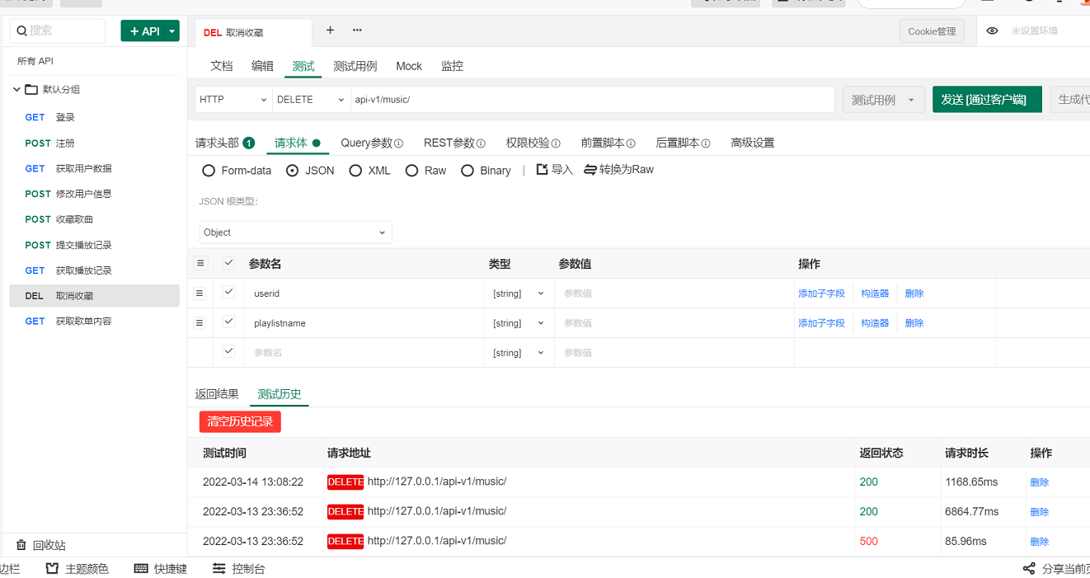
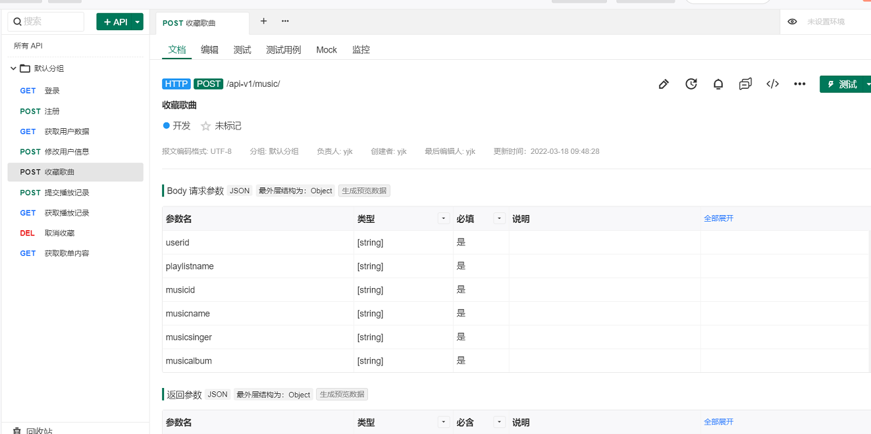
项目介绍
02
API接口管理－elinker

Slide 12
项目介绍
02
数据库和数据库管理-Mysql chiner
优秀好用的国产开源数据库建模平台

Slide 13
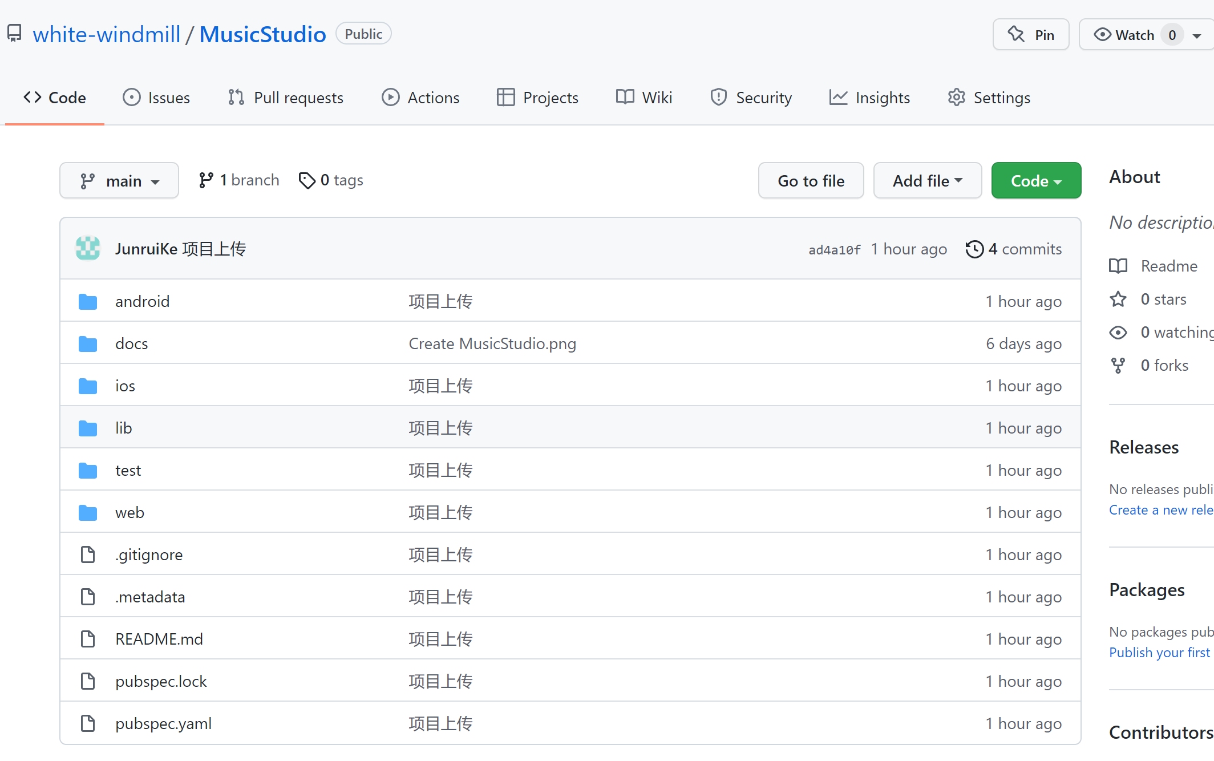
项目介绍
02
使用Github版本管理
前端IDE：VSCode
后端IDE: IDEA
数据库：MySQL
合作平台：GitHub
前端GitHub项目记录
项目地址：https://github.com/white-windmill/MusicStudio

Slide 14
项目介绍
02
客户端各模块
音乐同好即刻分享交流
在社区模块内，用户可以随心所欲公开发表自己和音乐的故事，记录快乐瞬间
歌单分类井然有序
04
建设自己的精彩主页
为你的歌曲自由创建歌单，给每一首歌他们各自的归属，下次寻找不再头疼
打造独一无二的个性账号，快来做ta最独特的歌迷吧
03
05
热歌榜单走在前沿
精彩音乐一键收藏
在热歌排行榜部分可以看到更多的当下最热的歌曲，紧跟歌曲潮流，第一时间听到好歌
02
06
有自己独特的歌单，保证你听到的都是你的最爱，将遇到的美好都收入囊中吧
MusicStudiO
编辑精选推荐好歌
用音乐陪伴当下心情
编辑精选给你推荐，从此不再歌荒，遇见自己的不一样的喜欢，发掘自己的音乐喜好
01
07
在歌曲的播放页面输入当下的心情，在翻看听歌历史记录的时候，这句话，是否会想起当初的心情呢

Slide 15
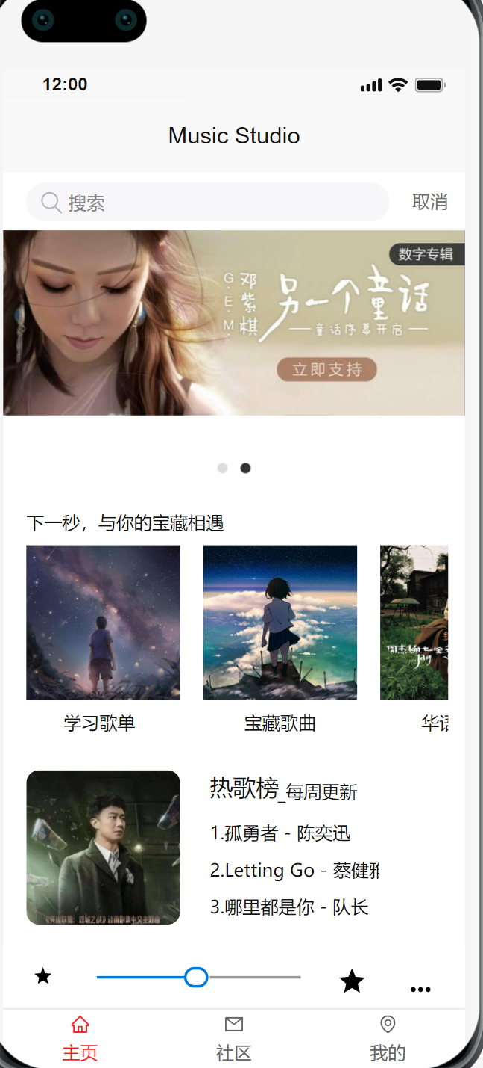
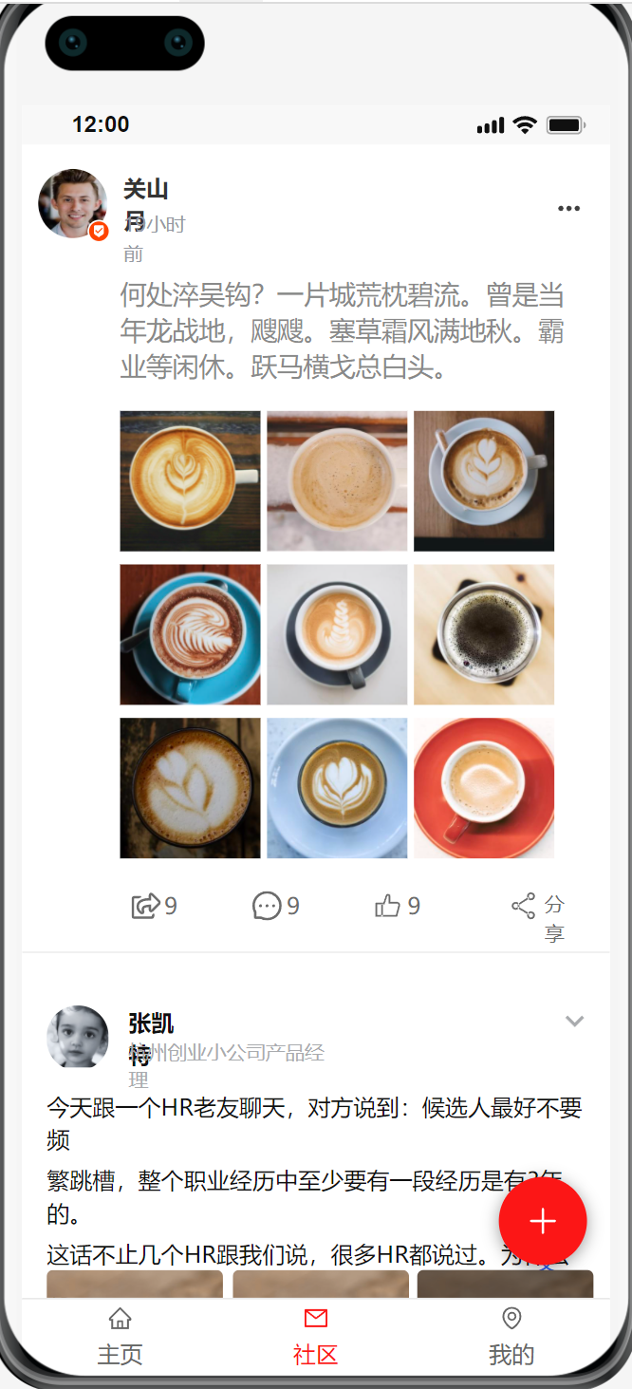
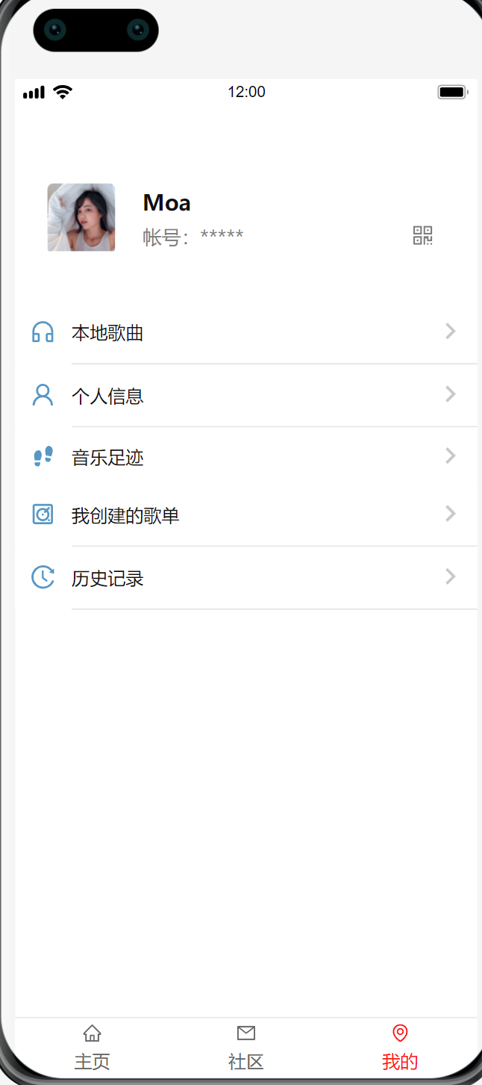
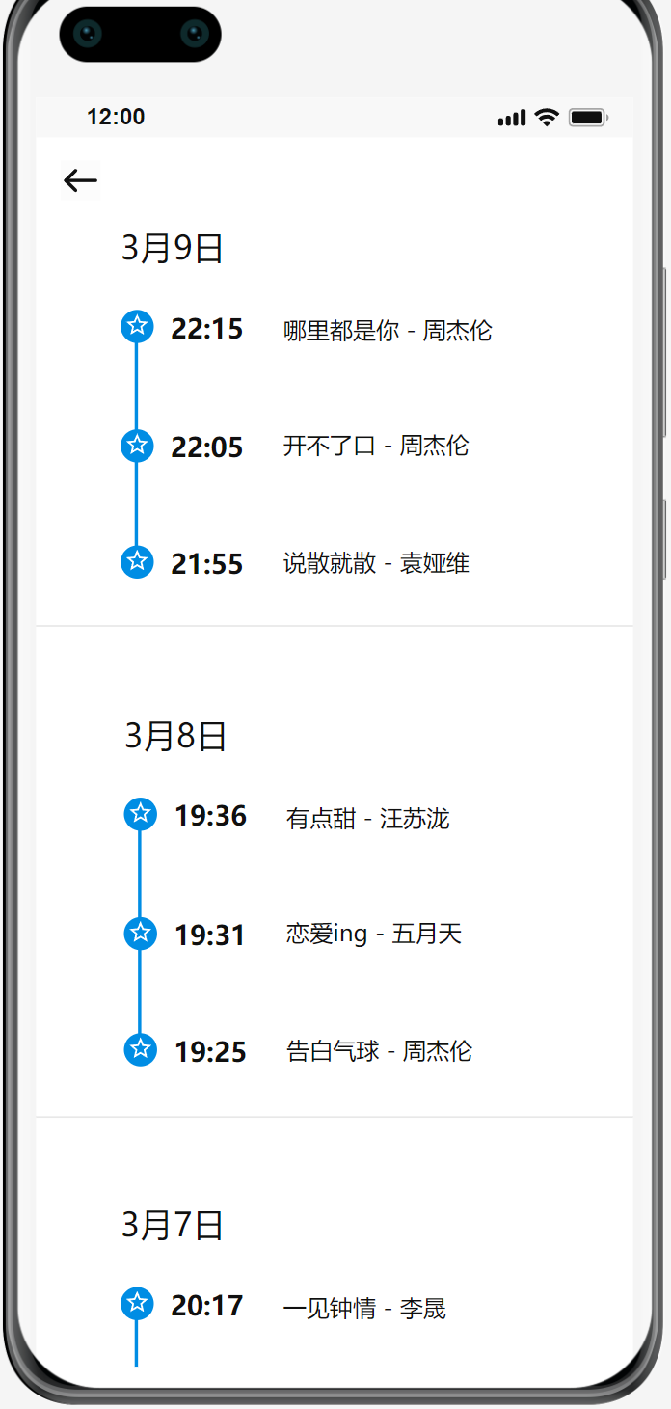
项目介绍
02
部分页面原型设计展示
首页
活动
圈子
我的

Slide 16
03
项目特色

Slide 17
项目特色
03
音乐种类繁多，界面干净整洁，没有广告和会员限制
我们小组成员觉得目前市面上的音乐软件广告多，而且分享心情的社区里发帖和回复的人都比较少，大多是官方账号在发帖，缺少互动，歌曲版权比较乱，不同的歌曲只能在不同的软件上播放，我们的APP调用多家音乐平台的API，歌曲种类繁多，不需要会员也能听到最好的音质。
设计年轻化，功能独特
目前市面上的APP在音乐播放，资讯等方面已经非常完善，但是对音乐的播放完后的情感的记录还比较匮乏，主要的记录方式就是评论。但很多评论发出去之后就石沉大海，再听时想怀念当时的心情还是比较困难的，因此本项目采用社区替代评论区来分享心情，还使用一个专门的模块来给用户记录当前的心情，也许是寥寥几行文字就可以在未来的某时某刻给人不经意的触动。

